Slide 1


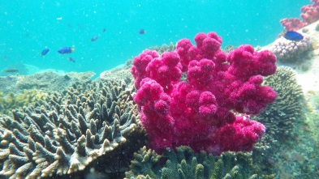
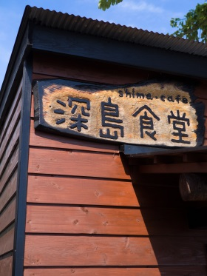

★大分県最南端の離島★
ふかしま(深島)
であそぼう♪
夏休み期間中、定期船増便決定！
あそぶ
深島食堂
＊キレイな海でおよぐ
＊シュノーケリング
（レンタルやガイドできます）
＊シーカヤック
＊磯あそび
＊泊まる
※マリンスポーツはご予約のお客様優先です。1日に対応できる人数に限りがあるため、お断りする場合もございます。
＊海鮮BBQ（手ぶらでOK！）
＊定食などもあります
＊のんびりTea Time
※食事は要予約。
お気軽にお問い合わせ
ください。
宿泊や平日限定の
工作体験なども
受け付け中！
定期船のご案内
深島のこと・マリンスポーツ・深島食堂・宿泊・その他
お問い合わせ
080-5289-2280
（でぃーぷまりん 安部）
お気軽にお電話ください♪
蒲江振興局前が乗り場です。
屋形島経由で深島へGo！
夏休みの土・日は10:00便も出るよ！
蒲江発 | 深島着 | 深島発 | 蒲江着
7：30 | 7：58 | 8：02 | 8：30
12：00 | 12：28 | 12：32 | 13：00
16：00 | 16：28 | 16：32 | 17：00
深島までの定期船について・・・
詳しくは「蒲江交通(有)」
０９７２－４３－３９７１まで！

